Slide 1










WEB程序设计
天津理工大学 计算机与通信工程学院 杨文军
ywj_neu@sina.com

Slide 2

































课程描述
❐ 课时：64学时（40+24）
考核方式：开卷考试
50%+50%（实验40%+平时10%）
目标：能够设计并实现Web程序。
工具及技术：
工具：Tomcat 8.0; MyEclipse2015
技术：jQuery; EasyUI;
语言：Java

Slide 3














第一章 Web程序概述
B/S结构编程技术
web应用体系结构
Java Web开发环境安装与配置

Slide 4
1.1 B/S结构编程技术
1．ASP技术：
ASP技术是微软公司早期推出的B/S编程技术
ASP可以用VBScript或Jscript脚本语言来写。都是由微软公司 开发的。
2．ASP.NET技术
ASP.NET是微软最新的B/S编程技术，ASP.NET可以用三种 语言来编写：VB.NET、C#.NET、VJ#.NET。

Slide 5
3．JSP技术
JSP技术是SUN公司推出的B/S编程技术 .本书主要介绍JSP及相关技术
可以调用Java强大的类库；可以和Java的相关技术相结合：
Servlet、JavaBean、EJB等。 开发环境：MyEclipse
4．PHP技术
PHP是免费的技术，与其配套的数据库MySQL及操作系统Linux也都是 免费的 .
PHP于1994年由Rasmus Lerdorf创建。 集成开发环境：
Zend Studio Eclipse NetBean

Slide 6
1.2 web应用体系结构
1．静态网页
静态网页文件中没有程序代码，只有HTML标记，一般 以后缀.html或htm保存，开发工具可以是任何纯文本编程器
（如记事本） ，下图是静态网页工作原理示意图

Slide 7
2．动态网页
所谓动态网页，就是服务器端可以根据客户端的不同请 求动态产生网页内容 ,支持客户端和服务器端的交互功能 , 下图是动态网页的体系结构。

Slide 8
3．三层/N层WEB应用结构
在构建企业级应用时，通常需要大量的代码，这些代码一 般可以在逻辑上（在同一机器）或物理上（在不同机器）划 分为不同层次，下图是三层B/S结构。在三层结构中，每二 层之间都可以添加服务层从而构建N层结构。

Slide 9
1.3 开发环境
开发环境：
Web服务器：Tomcat 8.0
开发工具：MyEclipse 2015
JDK: JDK1.8以上
数据库连接池：DBCP
Ajax技术及扩展的JavaScript：

Slide 10
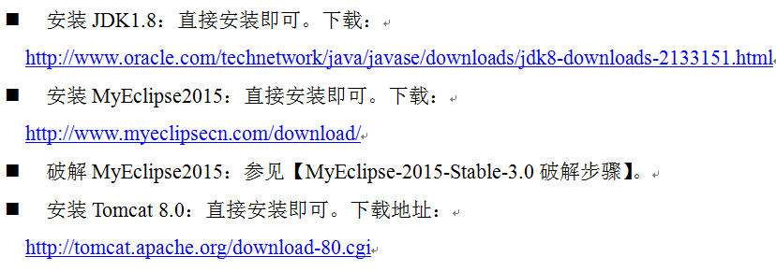







MyEclipse2015下载：
链接：http://pan.baidu.com/s/1qXR8AKk 密码：lsh3

Slide 11












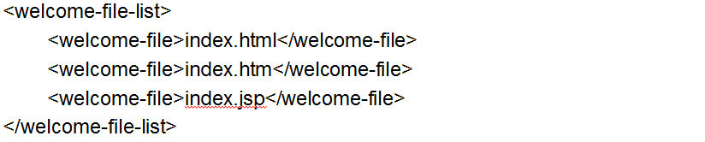
相关配置：
1. Tomcat
Tomcat端口号：Tomcat安装目录下的server.xml
首页：安装目录下web.xml

Slide 12





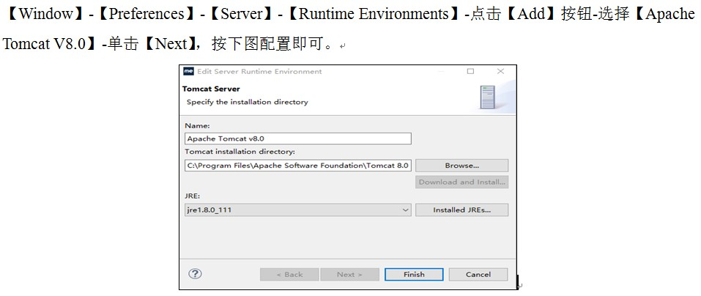



2. MyEclipse配置
Tomcat配置
JSP文件编码

Slide 13
JSP字体：
Java字体：

Slide 14


相关技术参考
HTML基本技术：http://www.runoob.com/
EasyUI：http://jeasyui.com/
实验相关的文档
2017/6/2
14

Slide 15











第二章 Java Web编程基础
HTML基础；
表单与表单组件；
JavaScript编程入门；
CSS样式表基础；
应用案例。

Slide 16












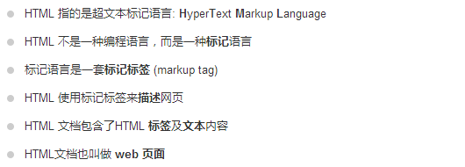
2.1 HTML基础
HTML 指的是超文本标记语言： HyperText Markup
Language是一种用于创建网页的标准标记语言, HTML
运行在浏览器上，由浏览器来解析。
2017/6/2 16

Slide 17



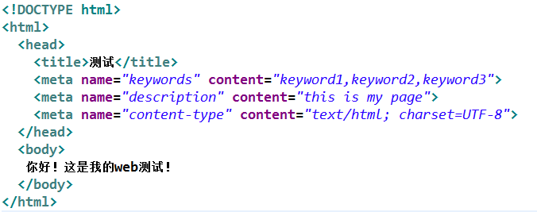
HTML实例：
<!DOCTYPE html>:位于文档的最前面，指出当前文档使用 哪种HTML标准规范。
<html>:根标记，用于告知浏览器自身为HTML文档。

Slide 18
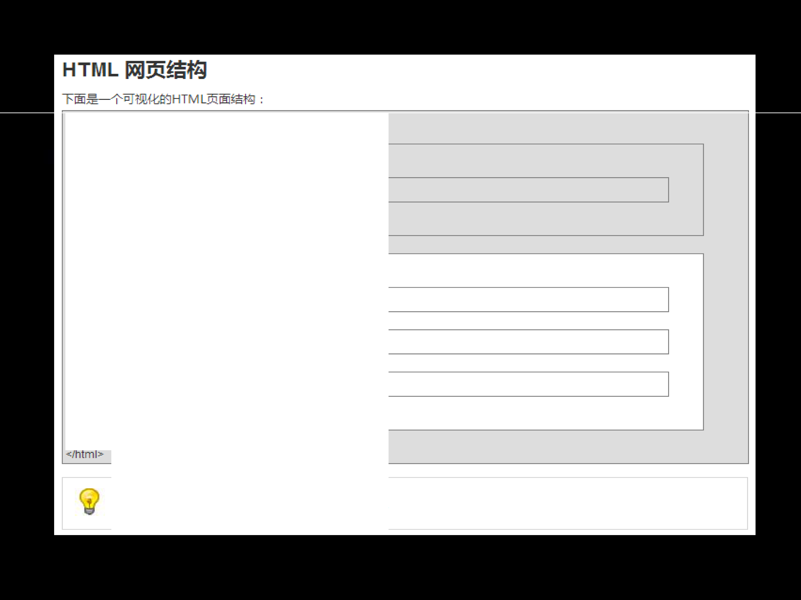
<html>
<head>
I 寸 ti e 立
霆 /title>
<Jhea cf>
<bo由 户
I 叩 匈 丘 颅 配 h1>
| 妇:P匈嘘 分 醮
如
I 妇 建
<Jbo diy>
另外分 皿
如
只 有 <bod y> 区域（白色部分｝才会在浏览器中显示。

Slide 19
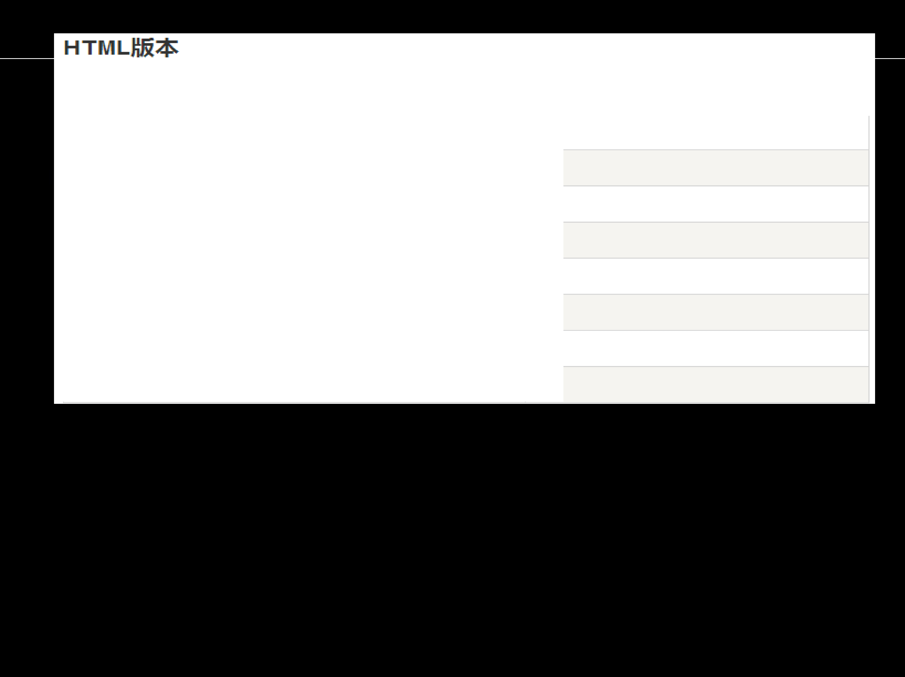
从 初 期 的 网 络 诞 生 后 ， 已 经 出 现 了 许 多 HTM LJ. 反. 本
臣本
发布时间
HTML
'1 99'1
HT M L +
1993
HTML 2 _0
'1 995
HT M L 3.2
1 99 了
HT M L 4 _01
'1 9991
XHT M L 1 _0
2000
HTML5
2012'
XHT M L 5
2 01 3

Slide 20
<!DOCTYPE> 声明
<!DO CTYPE > 声明有 助千浏览器中正涅显示网页。
网络上有很多不同的文件．如果能够正嗨声明HTM L的版本
docty pe 声明是不区分大小写的 J 以下方式均口
< ! OOCT YFE t飞七环.l >
< ! OOCT YFE . 立 ML >
< ! d o c t 刃迁 五t 环.l >
< ! Do c t 刃 屯 e 丑 t ru.l >
｀ 浏览 器 就 能 正 滂 显 示 网
页 内 容 ．
HTML5
< OOCTY FE
五t 芷 l. >
HTML 4.011
< ! OOCT YF .E HTML FU 已 L 工C " - / / W3 C / / DT D HTML 4 . 0
"h t tp : / /r. 尔 吓 1. w3 . a :r:g / T R/h t m1 4 / 1 a as e . dtd">
工己立 艺i t i a n a l. / / E N"
< ! DOCT YPE 五 七 正 1. FUBL 工C " - / / W3 C / / DT D XI:-ITML 1 . 0
叩 t tp : /h 尔 吓 1. w3 . a 工 g / T R/ xl'l 七 正 1 1 / DT D/ 劝 t 卫 1 1 - t 工 ains
查看完整网页声明类型 DOC TYPE 参考 手 ，心口
T 工 已 五 竺 ::i. t ::i.a n ail. / / E N" i t i a n ail. . d t d " >

Slide 21
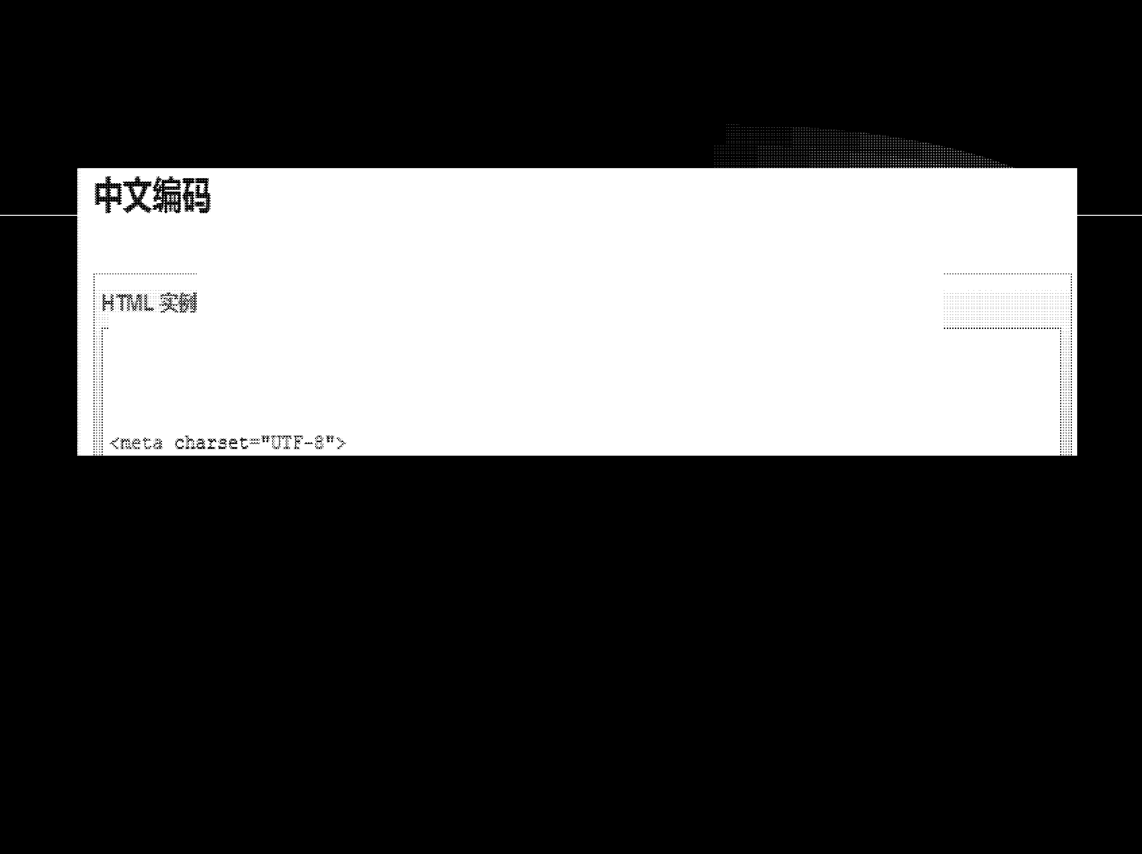
目前在犬影浪揽器中，配斜盲出中文会出现中文码乱扩爵兄．这时候我们就需要在头部将字符声U明T为F-8日
<!DOCTYPE html>
<html>
<head>

Slide 22









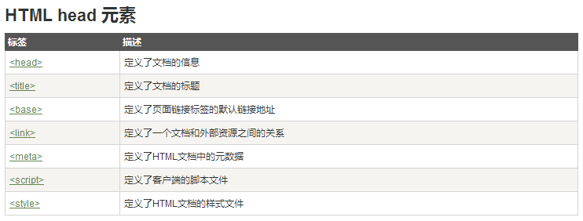
2.1.1 <HEAD>标记
用于定义HTML文档的头部信息，也称头部标记。用来封装其 他位于文档头部的标记。
22

Slide 23


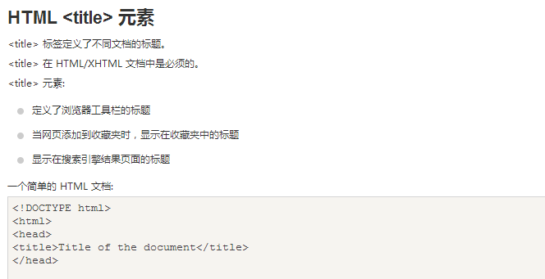
2.1.1 <HEAD>标记
23

Slide 24
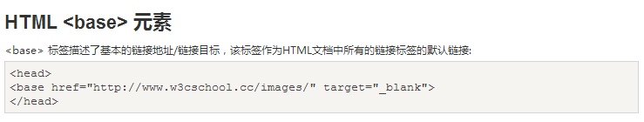
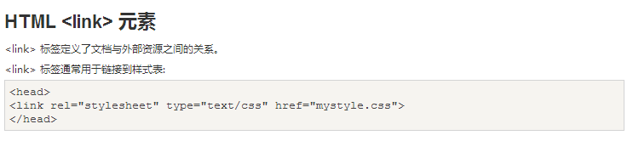
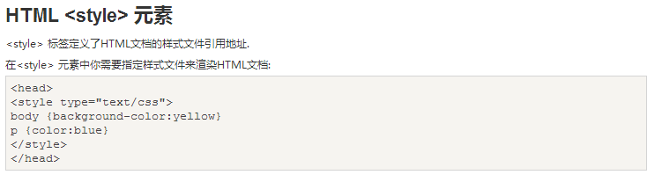
2.1.1 <HEAD>标记
24

Slide 25


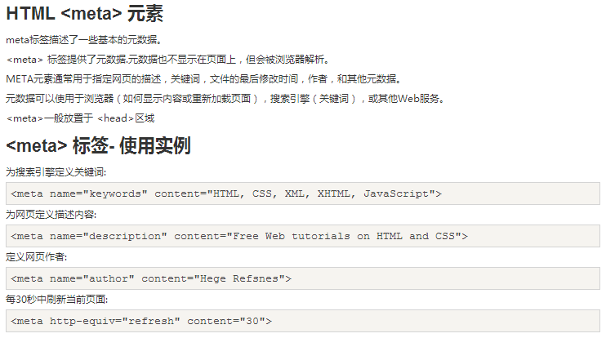
2.1.1 <HEAD>标记
25

Slide 26


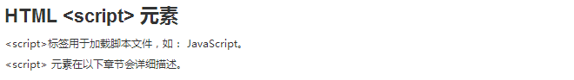
2.1.1 <HEAD>标记
26

Slide 27


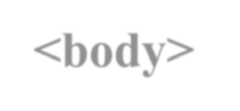



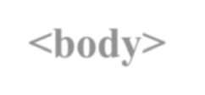













2.1.2 <BODY>标记
<body> 标签定义文档的主体。
<body> 元素包含文档的所有内容（比如文本、超链接、图像、 表格和列表等）。
<body> 标签常用的属性：
bgcolor:控制html文档的背景颜色；
background:html文档的背景图片；
text:html文档的正文文字的颜色。
27

Slide 28




















2.1.2 <BODY>标记
<body> 标签定义文档的主体。
<body> 元素包含文档的所有内容（比如文本、超链接、图像
、表格和列表等等）。
<body> 标签常用的属性：
bgcolor:控制html文档的背景颜色；
Background:html文档的背景图片；
Text:html文档的正文文字的颜色。
28

Slide 29


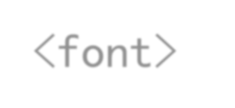

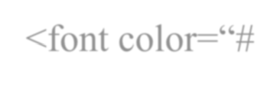

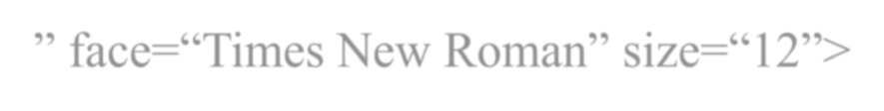


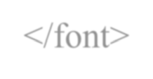
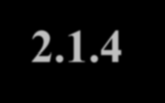

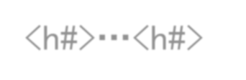







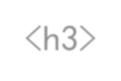

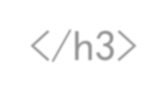
2.1.3 <FONT>标记
<font> 标签指定某段文字的颜色、字体、大小等文字的风格。 例如：
<font color=“#ffggff” face=“Times New Roman” size=“12”>
文字
</font>
2.1.4 标题字体
<h#>…<h#> 标题字体，#值从：1-6。例如：
<h3>标题</h3>
29

Slide 30

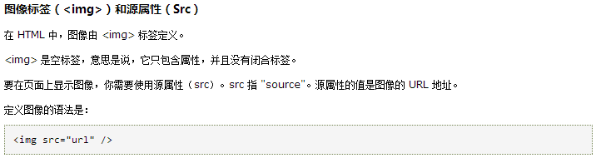




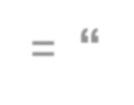



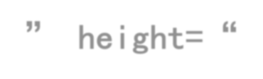




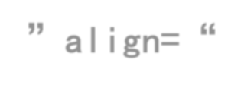


2.1.5 <IMG>标记
<img src=“路径” width=“图片宽度” height=“高度”
border=“边框大小”align=“left|right|center”>
30

Slide 31


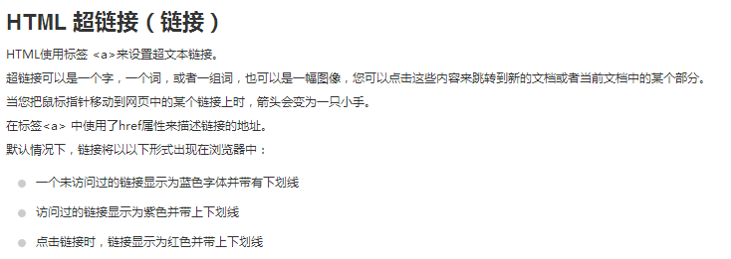
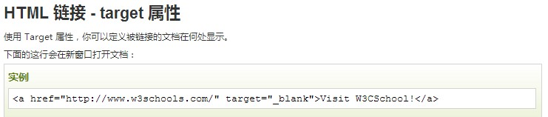
2.1.6 <A>标记
31

Slide 32


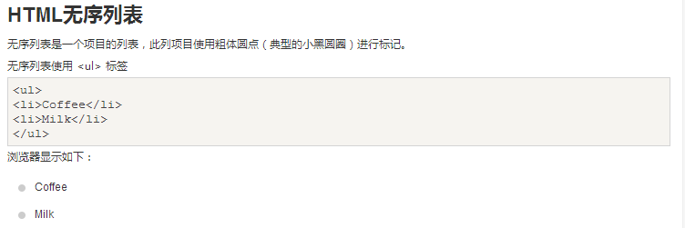
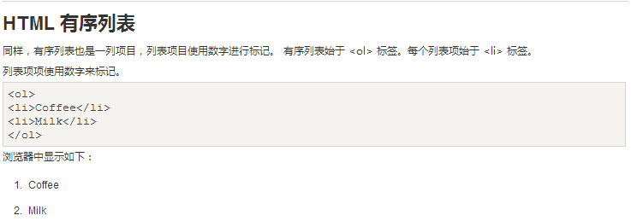
2.1.7 列表标记
32

Slide 33





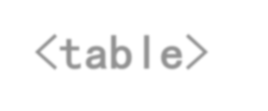






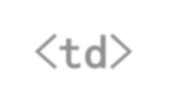














2.1.8 表格定义标记--table
表格由 <table> 标签来定义。每个表格均有若干行（由
<tr> 标签定义），每行被分割为若干单元格（由 <td> 标 签定义）。字母 td 指表格数据（table data），即数据单 元格的内容。数据单元格可以包含文本、图片、列表、段落
、表单、水平线、表格等等。
<th>--定义列标题；
<rowspan>--跨越表格的行数；
<colspan>--跨越表格的列数；
Table标记常用属性：
width：width属性用于定义表格的宽度
height：height属性用于定义表格的高度
border：border属性用于定义表宽度，默认为0，也就 是没有边框；
bgcolor：定义表格的背景色。
33

Slide 34
2- < ht ml >
3 -
< he a d >
< me t a c ha rs et =" UTF- 8 " >
< t i t l e >t a bl e实例</ t i t l e >
</ he a d >
< body >
4 5 6 7 8
< hl a l i gn=" c e nt e r " >t a bl e实例</ hl >
< t a bl e bo r de r =" l " c e l l pa dd i ng =" O" c e l sl
< t r he i ght =" 50" a l i gn=" c e nt e r " >
< t d c ol s pa n=" 2 " >标题</ t d >
</ t r >
< t r a l i gn=" c e nt e r " >
< t d >第—行， 第—列</ t d >
< t d >第—行， 第二列</ t d >
</ t r >
< t r a l i gn=" c e nt e r " >
< t d >第二行， 第—列</ t d >
< t d >第二行， 第二列</ t d >
</ t r >
</ t a bl e >
pa c i ng =" O"
wi dt h=" 60%"
a l i gn=" c e nt e r " >
</ body >
</ ht ml >
t a b ,I 1e 实 例
—＿1丁，
—＿1丁，
标题
— 歹＿1
—劝
—劝
—1丁，
—劝
—f丁，

Slide 35
2.2 表单(FORM)与表单组件
表单用于搜集不同类型的用户输入。
form定义的基本格式：
<form action=“” method=“” name=“” enctype=“”>
</form>
属性含义：
Action:此表单数据提交的目标URL;
method:get和post，最好使用post方法；
name:名称(id属性);
enctype:规定在发送表单数据之前如何对其进行编码。
enctype属性值如下：

Slide 36
2017/6/2
36

Slide 37
2.2.1 文本组件
1 文本框--input
<input type=“text” name=“” value=“” size=“” maxlength=“”>
密码框--password
<input type=“password” name=“” value=“” size=“” maxlength=“”>
文本域—textarea
<input type=“textarea” name=“” rows=“” cols=“”></textarea>
2017/6/2
37

Slide 38
2.2.2 列表框
定义格式：
<select name=“” size=“” [multiple]>
<option value=“”>列表项</option>
</select>
实例：
2017/6/2
38

Slide 39
2.2.3 单选框
定义格式：
<input type=“radio” name=“” value=“”>选项
实例：
2017/6/2
39

Slide 40
2.2.4 多选框
定义格式：
<input type=“checkbox” name=“” value=“”>选项
实例：
2017/6/2
40

Slide 41
2.2.5 按钮
Submit按钮
提交到由action所指定的url。定义格式如下：
<input type=“submit” name=“” value=“”>
Reset按钮
用于将表单中的各个组件的值恢复到最初设置的值。
<input type=“reset” name=“” value=“”>
Button按钮
通常和JavaScript结合使用，格式：
<input type=“button” name=“” value=“”>
2017/6/2 41

Slide 42
2.2.6 隐藏域
定义格式：
<input type=“hidden” name=“” value=“”>选项
2.2.7 文件上传组件
定义格式：
<input type=“file” name=“” maxlength=“” size=“”>
注意：form属性enctype:multipart/form-data method:post
2017/6/2
42

Slide 43
2.3 JavaScript编程入门
JavaScript是NetScape开发的一种描述性语言。
JavaScript 是一种轻量级的编程语言。
JavaScript 是可插入 HTML 页面的编程代码。
JavaScript 插入 HTML 页面后，可由所有的现代浏览器执行。
JavaScript 很容易学习。

Slide 44
2.3.1 JavaScript基础知识
HTML 中的脚本必须位于 <script> 与 </script> 标签之间。 脚本可被放置在 HTML 页面的 <body> 和 <head> 部分中。
引用外部的js文件
<script language=“javascript” src=“脚本文件名.js”>
</script>
2017/6/2
44

Slide 45
2.3.1 JavaScript基础知识
注释：JavaScript 注释可用于提高代码的可读性。
//--单行注释;
/*--*/--多行注释。
变量定义：
JavaScript是一种弱类型的语言。通常使用var关键字定义。 例如：
var age=30; age=age+10; username=“admin”;
2017/6/2
45

Slide 46
2.3.1 JavaScript基础知识
3. 流程控制：
if—else语句：
switch-case语句：
4. 循环语句：
for:
while:
do…while:
遍历数组：for(variable in object|array)
2017/6/2
46

Slide 47
2.3.1 JavaScript基础知识
4. 循环语句- for/in：
(1) 对象的使用：对象也是一个变量，但对象可以包含多个值
（多个变量）。
var person={fname:"John",lname:"Doe",age:25}; var value=“”;
for(var i in person){
value=value+person[i];
}
2017/6/2
47

Slide 48
2.3.1 JavaScript基础知识
4. 循环语句- for/in：
(2) 数组的使用：
var person=new Array("John","Doe", 25); var value=“”;
for(var i in person){
value=value+person[i];
}
2017/6/2
48

Slide 49
2.3.1 JavaScript基础知识
5. 函数定义
函数使用function进行定义。
function f1(){ return;
}
2017/6/2
49

Slide 50
2.3.2 JavaScript常用内置对象
1. window对象
所有浏览器都支持 window 对象。它表示浏览器窗口。打开 新窗口格式：
url=“http://www.sina.com”; window.open(url,”windowname”,”width=300,height=200,
toolbar=no,top=10,left=20”);
<input type="button" value="打开窗口" onclick="openwin()">
2017/6/2
50

Slide 51
2.3.2 JavaScript常用内置对象
2. document对象
用于表示HTML页面当前窗体的内容。常用的操作：
输出内容：
document.write(“要输出的信息”); document.writeln();
获得当前文档中的元素、属性或节点的信息：
(1) 通过名字操作：
document.formname.elementname.属性:
document.getElementsByName(“name”)[0]:
2017/6/2
51

Slide 52
2.3.2 JavaScript常用内置对象
通过ID操作：
document.getElementById(“id”)
document举例：
<script>
var username=document.getElementById("userid").value; var username1=document.frm.username.value;
var username2=document.getElementsByName("username")[0].value;
</script>
<form name=“frm”>
<input type=“text” id=“userid” name=“username” value=“”>用户名
</form>
2017/6/2 52

Slide 53
2.3.2 JavaScript常用内置对象
3. Form对象
Form对象代表一个表单，在 HTML 文档中 <form> 每出现 一次，Form 对象就会被创建。常用的属性：
获得对某个form对象的引用： document.formname; document.forms[index];
elements:
elements[]:获得包含表单中所有元素的数组。
2017/6/2
53

Slide 54
2.3.3 JavaScript中的对话框
可以在 JavaScript 中创建三种消息框：警告框、确认框、 提示框。
alert对话框
用于显示JavaScript的警告对话框。window.alert() 方法可 以不带上window对象，直接使用alert()方法。例如：
alert(“要显示的警告信息”);
confirm对话框
用于验证是否接受用户操作，点击 “确认”, 确认框返回 true
， 如果点击 “取消”, 确认框返回 false。例如：
var r=confirm(“请单击按钮");
2017/6/2
54

Slide 55
2.3.3 JavaScript中的对话框
3. prompt对话框：
用于接收用户输入的询问对话框，例如：
var username=window.prompt(“请输入你的姓名：”,”缺省值”);
2017/6/2
55

Slide 56
2.3.4 JavaScript中的事件处理
1. 窗口文档事件：
窗口中的文档发生变化时发生的事件。有两种窗口事件：
onload事件：窗口装载时。可以进行一些初始化工作。
onunload事件：窗口退出时。
<script>
function load(){
}
function unload(){
}
</script>
<body onload=“load()” onunload=“unload()”>
2017/6/2
56

Slide 57
2.3.4 JavaScript中的事件处理
2. 焦点事件：
窗口中的某个元素获得或失去焦点时。表单元素：text、
password、select、textarea具有焦点事件的触发。
onfocus事件：
onblur事件：
<script>
function focus(){
}
function blur(){
}
</script>
<input onfocus=“focus()” onblur=“blur()”>
2017/62017/6//22 5757

Slide 58
2.3.4 JavaScript中的事件处理
单击事件--onclick：
当在某个表单元素上单击的时候，就会发生单击事件。例如：
<input type=“button” onclick=“shijian()”>
内容改变事件--onchange：
当在某表单元素的内容发生改变的时候，就会发生单击事件。 例如：
<input type=“text” onchange=“shijian()”>
2017/6/2
58

Slide 59
2.3.4 JavaScript中的事件处理
选择事件--onselect：
当在选中某个表单元素中的文本内容时，就会发生选择事件。例如：
<input type=“button” onselect=“shijian()”>
提交事件--onsubmit：
当表单提交时发生。和提交按钮相关。例如：
<script>
function fangfa(){
}
</script>
<form name=“test” onsubmit=“fangfa()”>
<input type=“submit” value=“提交”>
</form>
2017/6/2
59

Slide 60
2.3.4 JavaScript中的事件处理
鼠标事件—onmouseover/onmouseout： 当鼠标进入和移出时触发。
其他事件：
ondblclick:
onmousemove:
onkeypress:
2017/6/2
60

Slide 61
JavaScript事件实例：-onkeypress

Slide 62
2.5 CSS样式表基础
CSS 指层叠样式表 (Cascading Style Sheets)；
样式定义如何显示 HTML 元素；
样式通常存储在样式表中；
把样式添加到 HTML 4.0 中，是为了解决内容与表现分离的问题；
外部样式表可以极大提高工作效率；
外部样式表通常存储在 CSS 文件中；
多个样式定义可层叠为一。

Slide 63
2.5.1CSS基本概念
CSS的作用：
CSS和HTML的区别：
CSS的特性：
继承性：
层叠性：
2017/6/2
63

Slide 64
2.5.2 CSS基本语法
CSS规则由两个主要部分构成：选择器和声明。
2017/6/2
64

Slide 65
2.5.2 CSS基本语法
举例：
<style>
p{
color:black;
text-align:center;
font-size:30px
}
</style>
<p>Hello World!</p>
2017/6/2
65

Slide 66
2.5.2 CSS基本语法
几点说明：
值的不同写法和单位:
使用引号：
如果值为若干单词，则要给值加引号，如：
p{font-size:”sans serif”;}
空格、空行、换行和大小写：
包含空格、空行、换行不会影响CSS在浏览器的工作效果
，CSS对大小写不敏感。
注释：
/*…*/
2017/6/2 66

Slide 67
2.5.3 在HTML文档中应用CSS
1. 内联样式表：是使用HTML元素的style属性。例如：
2. 内部样式表：是使用HTML元素style把样式表的内容定义 在HTML文件的<head>标记内。例如：
2017/6/2
67

Slide 68
2. 内部样式表：是使用HTML元素style把样式表的内容定义 在HTML文件的<head>标记内。例如：

Slide 69
外部样式表（引用一个样式表文件）
是一个扩展名为.css的文本文件，引用样式表文件两种方式：
链入外部样式表：在<head>区域内使用<link>标记进行链 接，语法如下：
<link rel=“stylesheet” type=“text/css” href=“css文件url” />
举例：
<link rel="stylesheet" type="text/css" href="main.css">
注意：
.css文件中定义样式表时，不要加<style type=“text/css”>标 记

Slide 70
3. 外部样式表（引用一个样式表文件）
(2) 导入外部样式表：
在<style>区域内引用一个外部样式表文件，语法如下：
<style type=“text/css”>
@import url(main.css);
</style>
注意：某些浏览器可能不支持导入方式。

Slide 71
2.5.4 CSS高级语法
1. 选择器分组
定义选择器时，可以对选择器进行分组。被分组的选择器可 以分享相同的声明。可以用逗号将需要分组的选择器分开。例 如：
h1,h2,h3,h4,h5,h6{ color:black; font-size:30px;
}
2017/6/2 71

Slide 72
2.5.4 CSS高级语法
2. 派生选择器
允许根据上下文关系来确定某个标签的样式。可以使代码变 得更加简洁。
li strong{
font-style:italic; font-weight:normal;
}
2017/6/2
72

Slide 73
2.5.4 CSS高级语法
3. 类选择器
可以把相同的元素分类成不同的样式，在自定义类名称前面 加上一句号“.”。语法格式如下：
[标记名].类名{declaration1; declaration2;}
例 如 ： p.red{color:red;} p.blue{color:blue;}
.center{text-align:center;}
2017/6/2
73

Slide 74
2.5.4 CSS高级语法
4. id选择器
可以为特定id的HTML元素指定特定的样式。id选择器以
“#”来定义。语法格式如下：
[标记名]#id{declaration1; declaration2;}
例如：
2017/6/2
74

Slide 75
2.5.4 CSS高级语法
属性选择器
可以为指定属性的HTML元素设置样式。例如：
title属性样式： [title]{color:red;}
title=test的所有元素设置样式： [title=test]{border:5px solid blue;}
一类元素：
[input type=“text”]{width:150px;display:block;}
2017/6/2
75

Slide 76
2.5.5 CSS样式属性
CSS背景属性
CSS背景属性用于改变元素的背景色彩或背景图片。具体 见P57页表2-4。
CSS 字体属性
CSS文本属性
CSS列表属性
CSS边框属性
2017/6/2
76

Slide 77
2.5.6 CSS盒式模型
1. CSS盒式模型概述
CSS盒模型本质上是一个盒子，封装周围的HTML元素， 它包括：边距，边框，填充，和实际内容。
盒模型允许我们在其它元素和周围元素边框之间的空间放 置元素。
外边框：margin
边 框：border
内边框：padding
内 容：element
2017/6/2
77

Slide 78
2.5.6 CSS盒式模型
2. CSS边距属性
边距属性用来设置元素的内边距和外边距。CSS边框属性允 许你指定一个元素边框的样式和颜色。具体的边距属性见 表P2-9所示。
2017/6/2
78

Slide 79
2.5.7 CSS定位
CSS定位属性允许你为一个元素定位。它也可以将一个元 素放在另一个元素后面，并指定一个元素的内容太大时，应该 发生什么。
元素可以使用的顶部，底部，左侧和右侧属性定位。然而
，这些属性无法工作，除非是先设定position属性。他们也有 不同的工作方式，这取决于定位方法。
2017/6/2
79

Slide 80
2.5.7 CSS定位
Static 定位--静态定位
HTML元素的默认值，即没有定位，元素出现在正常的流中。静态定 位的元素不会受到top, bottom, left, right影响。
Relative定位--相对定位
相对定位元素的定位是相对其正常位置。
Absolute 定位
绝对定位的元素的位置相对于最近的已定位父元素，如果元素没有已定位 的父元素，那么它的位置相对于<html>:
重叠元素
元素的定位与文档流无关，所以它们可以覆盖页面上的其它元素;
z-index属性指定了一个元素的堆叠顺序;
一个元素可以有正数或负数的堆叠顺序。
2017/6/2
80

Slide 81
第三章 JDBC数据库编程
JDBC简介
通过JDBC访问数据库
Java数据库操作类
JDBC综合应用

Slide 82
3.1 JDBC简介
JDBC的概念及特点
JDBC体系结构
JDBC种类
JDBC URL
ODBC数据源配置
JDBC数据库开发环境配置

Slide 83
3.1.1 JDBC的概念及特点
JDBC--Java DataBase Connectivity数据库连接，是一组 由Java类、接口组成的用于执行SQL语句的Java API，可以 为多种关系数据库提供统一访问。
Java和JDBC结合，具有跨平台特点。 具有的功能：
与数据库建立连接；
向数据库发送SQL指令；
处理数据库返回的结果。
2017/6/2
83

Slide 84
3.1.2 JDBC体系结构
JDBC的层次结构：
2017/6/2
84

Slide 85
JDBC的层次结构：
1 Java应用程序
完成的主要任务有：请求与数据库建立连接、向数据库 发送SQL请求、为结果集定义存储应用和数据类型、查询 结果的处理及关闭数据库等操作。
2 JDBC驱动管理器
能够动态地管理和维护数据库查询所需要驱动程序对象
，实现Java任务与特定驱动程序的连接，从而体现JDBC与 平台无关的特性。

Slide 86
3 驱动程序
一般由数据库厂商或者第三方提供，主要功能包括：由
JDBC方法调用向特定数据库发送SQL请求，并为JAVA程 序获取结果,在用户程序请求时执行翻译、将错误代码格式 转换为标准的JDBC错误代码等。
4 数据库
Java应用需要的数据库及其数据库管理系统。

Slide 87
3.1.3 JDBC种类
JDBC驱动程序有四种类型：
类型1：JDBC-ODBC Bridge方式：
该类型是一种过渡性解决方案，在数据库没有提供JDBC 驱动，只有ODBC驱动的情况下采用。
类型2：JDBC-Native API Bridge方式：
类型3：JDBC-Middleware方式：
类型4：Pure JDBC Driver方式：
一般选择类型4方式，具有最佳的兼容性。
2017/6/2
87

Slide 88
3.1.4 JDBC URL
JDBC URL提供一种标识数据库的方法，可以使 相应的驱动程序能够识别该数据库并建立连接。
ODBC方式：
jdbc:odbc:datasouorce;user=;password=
Oracle数据库：
jdbc:oracle:thin:@server
SQL Server数据库：
jdbc:sqlserver://server ip:1433:databsename=
ip:1521:databsename
2017/6/2
88

Slide 89
MySQL数据库：
jdbc:mysql://server ip:3306/databsename

Slide 90
3.1.5 ODBC数据源配置
Windows7为例：
控制面板--系统和安全--管理工具—数据源(ODBC)。
2017/6/2
90

Slide 91
3.1.6 JDBC数据库开发环境配置
下载相关的驱动程序：
https://www.microsoft.com/zh-cn/download/details.aspx? id=11774
驱动程序的设置：
(1) C/S方式：
右键单击项目属性—Libraries—Add JARs
2017/62017/6//22
91

Slide 92
3.1.6 JDBC数据库开发环境配置
(2) Web方式：
将驱动程序直接复制到：
\WebRoot\WEB-INF\lib下。
2017/6/2
92

Slide 93
3.2 通过JDBC访问数据库
通过JDBC访问数据库的基本步骤
常用的JDBC类与方法
事务处理
可滚动和可更新的结果集
批处理
操作数据库中的BLOB/CLOB类型数据
获得数据的元数据

Slide 94
3.2.1 JDBC访问数据库的基本步骤
1. 加载JDBC驱动程序：
通过java.lang.Class类的静态方法：forName(String
className)加载欲连接的Driver类。加载成功，会将Driver
类的实例注册到DriverManager类中；加载失败，会抛出
ClassNotFoundException异常。
各种驱动的加载：
jdbc-odbc: Class.forName(“sun.jdbc.odbc.JdbcOdbcDriver”);
MySql 数 据 库 ： Class.forName(“com.mysql.jdbc.Driver”);
2017/6/2
94

Slide 95
各种驱动的加载：
SQL Server 数 据 库 : Class.forName(“com.microsoft.jdbc.sqlserver.SQLSe rverDriver”);
Oracle 数 据 库 ： Class.forName(“oracle.jdbc.driver.OracleDriver”);

Slide 96
3.2.1 JDBC访问数据库的基本步骤
2. 创建数据库连接：
通过类DriverManager提供的静态方法：
getConnection(String url, String user, String password)
具体代码：
Class.forName("com.microsoft.sqlserver.jdbc.SQLServerDriver");
String url="jdbc:sqlserver://127.0.0.1:1433;databasename=DBStudent";
String user="sa";
String password="ywj020318";
Connection
2017/6/2 96

Slide 97
3.2.1 JDBC访问数据库的基本步骤
3-4. 创建Statement对象并执行SQL语句：
类Statement主要将SQL命令传送给数据库，并将SQL命令 的执行结果返回。常用的方法：
ResultSet executeQuery(String sql)：
int executeUpdate(String sql)：
int[] executeBatch() 将一批命令提交给数据库来执行。
void addBatch(String sql)将给定的 SQL 命令添加到
Statement对象的当前命令列表中。
2017/6/2
97

Slide 98
Statement实例：

Slide 99
3.2.1 JDBC访问数据库的基本步骤
处理SQL的返回结果：
JDBC通过ResultSet类的对象来实现。提供了一些get方法。 获得某些字段的值。
String username=rs.getString(“username”);
关闭相关的对象：
通过对象的close()方法实现。
conn.close();
2017/6/2
99

Slide 100
3.2.2 常用JDBC类及方法
1. DriverManager类
此类负责管理JDBC驱动程序。使用JDBC驱动程序之前，必 须先将驱动程序加载并向DriverManager注册才可使用。
注册：Class.forName();
建立连接：DriverManager.getConnection();
2017/6/2
100

Slide 101
2. Connection接口
java.sql.Connection类负责建立与指定数据库的连接。 提供 提供了很多成员方法，这些方法执行不成功时则抛出异常。
Statement createStatement()：创建一个Statement对象。
PreparedStatement prepareStatement (String sql) ：参数化的 SQL。
CallableStaement prepareCall(String sql):
void setAutoCommit(boolean autoCommit):
void commit(): 提交操作。
void rollback(): 取消对数据库执行的修改操作。
void close():断开Connection对象与数据库的连接。

Slide 102
3. Statement接口
类Statement主要将SQL命令传送给数据库，并将SQL命令 的执行结果返回。常用的方法：
ResultSet executeQuery(String sql)：
int executeUpdate(String sql)：
int[] executeBatch() 将一批命令提交给数据库来执行。
void addBatch(String sql)将给定的 SQL 命令添加到
Statement对象的当前命令列表中。

Slide 103
4. ResultSet接口
ResultSet对象(java.sql.ResultSet类)表示从数据库中返回 的结果集可以通过while循环来迭代ResultSet结果集。
根据createStatement()方法创建的Statement对象类型不同
，对游标的移动方式也会不同。
常用的方法如下表所示。

Slide 104
字段名
说明
boolean
按顺序移动指向结果集的游标
byte | get Byte(ii1t co1w1mi ndex)
Date | getDate (int co1w1m.Index )
double | getD0 11.1bl e{ii1t co huruiI:ndex )
float | ge tF loa t(int cohuruu ndex)
mt | ge tl nt (n1t colu nn血 dex)
long | getL o n g(it1t c:ol mn1血 <lex
S tring: | ge tStiing(int c:olu nutln dex)
byte | ge tB y te(Stii ng cohmruull扣 11e)
Dat e | ge tDate (it:i.t co h mml ndex )
douilble | ge tD0 11.1ble ( ii1t cohurutln dex)
float | getFloat(int cohm1nlndex)
m" t | ged nt (i.tn colu nmln dex)
long | getL o n g(it1t colm1mlt1dex getS t1i11g ( u1t c:ol lllnntl ndex)
String
获得指定列的 Date 类型的数据库字段值 获得指定列的 double 类型的数据库字段伯
获得指定列的 byte
获得指定列名的 Date 类型的数据库字段值 获得指定列名的 double 类犁的数据库字段 获得指定列名的 float 类型的数据库字段值 获得指定列名的 int 类型的数据库字段值 获得指定列名的 long 类型的数据库字段值

Slide 105
5. PreparedStatement接口
预编译SQL语句，操作举例：
从一个Connection对象上可以创建一个
PreparedStatement对象，并给出预编译的SQL语句。
String strSql=“update tb_student set sname=? where sno=?”
PreparedStatement pstmt=con.prepareStatement(strSql)
如果有参数给根据指定位置的参数的数据类型通过对应的
setxxx( )方法设定值。
pstmt.setString(1,”zhangsan”); pstmt.setString(2,”20100001”);

Slide 106
6. CallableStatement接口
CallableStatement对象提供了通过存储过程来访 问数据库的方法。举例见后面。
存储过程的优点：
执行速度比普通的SQL语句快；
便于集中控制；
可以降低网络的通信量；
保证数据库的安全性和完整性；
灵活性。

Slide 107
3.2.3 事务处理
应用程序保证事务中的SQL语句要么全部都执行，要么一个 都不执行。事务处理是保证数据库中数据完整性与一致性的重 要机制。
1. 事务处理的步骤：
使用setAutoCommit(boolean autoCommit)方法。
con.setAutoCommit(false);
使用commit()方法：
使用rollback()方法：
con调用rollback()方法的作用是撤消引起数据发生变化的
SQL语句操作，将数据库中的数据恢复到commit()方法执行之 前的状态。
2017/6/2
107

Slide 108
2. 事务处理的实例：

Slide 109
3.2.4 可滚动和可更新的结果集
JDBC2.0及以上版本，ResultSet结果集可以向前 或向后滚动。
创建Statement时, 设定结果集的游标类型。详细见 教材P103页。
2017/6/2
109

Slide 110
3.2.5 批处理
程序在和数据库交互时，可能需要执行多个对表进行更新 操作的SQL语句，这就需要Statement对象反复执行
execute()
方法。
JDBC为Statement对象提供了批处理功能，即Statement
对
象调用executeBatch()方法可以一次执行多个SQL语句，只 要
事先让Statement对象调用addBatch(String sql)方法将要执 行
的SQL语句添加到该对象中即可。
2017/6/2 110

Slide 111
Co rrn e c 七i o n S t a t e me n t s t ry {
Cl ass .f
S 红 i n g
c o n =n u l l ;·
七 = n u l l ;·
or Na me ( ••s u n . j db c . o db c .J db c Odb c Dr i v e 工 .. ) ;
u 工 l = •• j db c :, o db c : My DBS l "' ;·
c o n = Dr i v e 工 Ma n a g er . g e 七 Co n n e c t i o n ( ur l , "'s a •• , •• •• )1 ; · s t = c o n . cr e a t e S 七a 七e me n 七 O ;
c o n .s e t Au 七 o Co mmi 七 ( f a ls e ) ;
S tr i n g s tr S q l = .. i ns er t i n t o t b _s t u d e n t 3 (sno, sname,s age ) val ues ( "'
•• 1 2 0 1 0 0 0 0 4 1, 1 zhangsan4 1, 34) •• ; ·
S tr i n g s tr S q l l = "' i ns e 工t i n t o t b _s t u d e nt
3 s( n o ,s n a me ,s a g e ) v a l u es ( "'
•• 1 2 0 1 0 0 0 0 5 1 , 1 zhangs an5 1 , 3 5 ) •• ;
s t . a d d Ba t ch s( t 工 S q l ), ;
s t . a d d Ba t ch 炸 迂r S q l l )1 ; ·
int
u p d a t e COJ;l 丑 _s:s [ ] =s
t . executeBa tch ( )i ; ·
c o n . c a nuni 七 (),;
} c 吐 ch ( Ex c e p 辽 o n e ) t i
tr y {
c o n .r o l l b a c k ( ) ;
} c a 七ch (S QLEx c ep t i o n e x )1 {
e x . p 工 止 社 士 比 a c k Tr a c e ( ), ;
｝
e . p 工 i n t S t a c k T 工 a c e ( ) ;
伽f i n a l ly {
t ry {
st . c l os e ( )1 ;
c o n . c l os e ( )i ; ·
} c a t ch ( S QL Ex c e p t i o n e )i {
e p. r i n t S 七 a ck Tr a c e ( )1 ;
｝

Slide 112
3.2.6 操作数据库中的BLOB/CLOB类型数据
BLOB: 用于保存大的二进制数据；
CLOB: 用于保存大的文本数据。
在JDBC中，保存图片、声音、文本等大数据到数据库，主 要使用PreparedStatement类中提供的方法。
保存数据：
void setBinaryStream(int parameterIndex,java.io.InputStream in,int length)
void setAsciiStream(int parameterIndex,java.io.InputStream in,int length)
void setBytes(int parameterIndex,byte[] data)
void setBlob(int parameterIndex,java.sql.Blob data)
(5) void setClob(int parameterIndex,java.sql.Clob data)
2017/6/2 112

Slide 113
读取数据：
java.io.InputStream getBinaryStream(int parameterIndex)
java.io.InputStream getAsciiStream(int parameterIndex)
byte[] getBytes(int parameterIndex)
java.sql.Blob getBlob(int parameterIndex)
java.sql.Clob getClob(int parameterIndex)

Slide 114
3.2.6 操作数据库中的BLOB/CLOB类型数据
操作举例--保存图片
String sql=“update student set photo=? where sno=?”; PreparedState pstm=conn.preparedStatement(sql); if(fis!=null){
pstm.setBinaryStream(1,fis,fis.available);//fis对应图片的 输入流
}else{
pstm.setNull(1,Types.BLOB);
}
Pstm.setString(2,”20160001”);
result=pstm.executeUpdate();
2017/6/2 114

Slide 115
3.2.6 操作数据库中的BLOB/CLOB类型数据
操作举例—读取图片
2017/62017/6//22 111155
InputStream in=null;
String sql=“select photo student where sno=?”;
PreparedState pstm=conn.preparedStatement(sql); pstm.setString(2,”20160001”);
ResultSet rs=pstm.executeQquery(sql); If(rs.next()){
in=rs.getBinaryStream(1); if(in!=null){
byte b[]=new byte[4*1024]; int len=0; while((len=in.read(b))!=-1){
fos.write(b,0,len);
}
}
}

Slide 116
3.2.7 操作数据库元数据
元数据是有关数据库和表结构的信息。
DatabaseMetaData:保存了数据库的所有特性；
ResultSetMetaData:保存结果集的所有特性。
1. DatabaseMetaData类：通过Connection类中的
getMetaData()获得此类对象。
String getDatabaseProductName(): 数据库名称；
String getURL(): 连接数据库的URL；
String getUserName(): 登录数据库的名称。
2017/6/2
116

Slide 117
2. ResultSetMetaData类：通过ResultSet类中的
getMetaData()获得此类对象。 String getColumnCount(): 列数； String getColumnName(): 列名；
3. 操作实例见P108页-P109页。

Slide 118
3.3 综合实例

Slide 119
第四章 Java Servlet编程
Servlet概述
Servlet编程基础
利用Servlet读取表单数据
处理HTTP报头
Servlet中文问题
处理Cookie
会话跟踪
SerletContext接口
编写线程安全的Servlet

Slide 120
4.1 Servlet概述
Servlet（Server Applet）是Java Web应用的基 础技术,也是JSP实现的基础。
Servlet 是一个 Java程序，是在服务器上运行以 处理客户端请求并做出响应的程序。

Slide 121
4.2 Servlet编程基础
Servlet（Server Applet）必须继承Servlet类或 它的子类，通常继承HttpServlet 。
4.2.1 第一个简单的Servlet程序
在MyEclipse环境下，根据向导创建Servlet程序。
创建Web project: --ServletProject
创建package: --在src下创建com.tjut.servlet
创建Servlet --FirstServlet

Slide 122
4.2.1 第一个简单的Servlet程序
注意：Servlet/JSP Mapping URL:

Slide 123
4.2.1 第一个简单的Servlet程序
根据需求修改自动生成的代码：

Slide 124
4.2.1 第一个简单的Servlet程序
配置文件—web.xml
web项目的发布及运行：

Slide 125
4.2.2 配置Servlet
配置文件—在WebRoot\WEB-INF下：web.xml
注意：url-pattern: 浏览器的访问路径。
http://localhost:8080/ServletProject/FirstServlet

Slide 126
4.2.3 Servlet的运行机制
Servlet第一次被调用时，服务器将创建Servlet的 一个实例，并且运行此实例。若已经实例化，则服 务器会启动一个线程运行实例。
第一个实例会驻留在内存中。
Servlet是Java中的特殊的类，没有main()方法。 不能直接运行，放在Servlet容器中才能运行。

Slide 127
4.2.4 HttpServlet中的方法
--处理HTTP协议的请求和响应
doGet()和doPost()方法

Slide 128
4.2.4 HttpServlet中的方法
init()方法: 负责初始化Servlet对象，只执行一次。
service()方法：负责响应客户的请求
destroy()方法：资源释放

Slide 129
4.2.5 servlet的生命周期

Slide 130
public class HelloS ervlet implements Servlet { prvate ServletConfig config ;
Public void destory();
public ServletConfig getServletConfig(){ return config;
｝
public void in it(ServletConfig config)throws ServletExc eption{
this.config=config; System.out.println("初始化！”）；
｝
Public void service(ServletRequest req,ServletResponse res)
throws ServletException,IQException{
p「intW rite r out = res.getWrite();
out.println("H ello world"); out.close ();
｝
public void destroy() {
super.destroy();
System.out.print ln("释放资源 "); }

Slide 131
4.3 利用Servlet读取HTML表单数据
4.3.1 客户端传递数据的方式
两种方式：表单方式和数据附在URL后面。

Slide 132
4.3.1 在Servlet中读取客户端发送的数据
HttpServletRequest: 包含客户端请求信息。
HttpServletReponse: 处理响应信息。
通过HttpServletRequest中的方法
getParameter()获得对应参数名的值。

Slide 133
获得多个值：通过HttpServletRequest中的方法
getParameterValues()，举例：
String[] data=request.getParameterValues(“name”);

Slide 134
4.4 处理HTTP报头
HTTP会在请求和响应时，加上一些附加信息， 这些信息就是HTTP请求报头和响应报头。
在Servlet，可以获得请求报头信息，或者设置 响应报头的信息。

Slide 135
4.4.1 在Servlet中获取HTTP请求报头
通过HttpServletRequest的getHeader(String
headerName)方法和获得对应的请求报头。
具体操作见P124页。表4-1和例4-4。
其 他 方 法 ： getHeaderNames(): getHeaders(): getDateHeader(): getIntHeader():

Slide 136
4.4.2 读取CGI变量
CGI(Common Gateway Interface)是HTTP服务器 与你的或其它机器上的程序进行通信的一种工具，其 程序须运行在网络服务器上。
CGI变量：保存各种相关的请求信息。
操作：通过HttpServletRequest中的getXXX()方法 获取。具体变量含义和举例见P127页表4-2及例4-5
。

Slide 137
4.4.3 在Servlet中设置HTTP响应报头
通过HttpServletResponse的setHeader()方法来设 置HTTP响应报头信息。格式：
setHeader(String headerName,String headerValue)
其它方法：

Slide 138
4.4.4 在Servlet中跳转到其他页面
跳转实现方式：
请 求 重 定 向 ： HttpServletReponse.sendRedirect(String url) 跳转之前所存储的所有的请求属性会清空。
请求转发：
RequestDispatcher对象.forward(request,reponse)
将封装在参数中的属性传递到跳转的页面。

Slide 139
sendRedirect方式：
response.sendRedirect(“Login.html”); response.sendRedirect(“http://www.sina.com”);
forward方式：
RequestDispatcher dispatcher = request.getRequestDispatcher(url);
//参数url是欲转发的页面或者Servlet的URL地址 dispatcher.forward(request, response);
//实现转发

Slide 140
4.4.4 在Servlet中跳转到其他页面
参数传递：
采用forward方式实现。此方式跳转前Servlet/JSP和跳 转后的是同一个请求。共享同一个HttpServletReauest。
通过request.setAttribute(String name,String value)方法 加入新的参数。如：
设置：request.setAttribute(“msg”,”login success”);
获取： (String)request.getAttribute(“msg”);
获取原有参数值：request.getParameter(“userName”)

Slide 141
4.5 Servlet中文问题
Servlet默认编码ISO-8859-1，中文的编码GBK、
GB2312或UTF-8。
reponse设置：在获得输出流之前设置编码方式。
request设置：
request.setCharacterEncoding("utf-8");

Slide 142
4.6 处理Cookie
4.6.1 Cookie基础
Cookie是一小段的文本，通过CGI/ASP/JSP/Servlet等程序
，可以将Cookie保存到浏览器所在的客户端的内存或磁盘上。
通过这些应用程序，也可以从客户端读出这些Cookie，这样， 通过Cookie，客户端和服务器端就建立起了一种松散的联系。
Cookie是一种可以让服务器端的应用程序在客户端保存和获取 信息的机制，通过这种机制，可以大大扩展基于Web的应用的功 能。

Slide 143
4.6.2 在Servlet中处理Cookie
Cookie的作用：
记录用户事件；
浏览历史记录；
用户名和密码的记录。
Cookie常用的方法：

Slide 144
4.6.2 在Servlet中处理Cookie
Cookie的作用：
记录用户事件；
浏览历史记录；
用户名和密码的记录。
Cookie常用的方法：

Slide 145
4.6.2 在Servlet中处理Cookie
Cookie应用实例—获取Cookie信息

Slide 146
Cookie应用实例—设置Cookie信息

Slide 147
4.6.3 Cookie中文问题
Cookie不支持中文，需要重新进行编码。
保存时编码：
获取时解码：

Slide 148
4.7 会话跟踪-Session
会话的意义和用途-cookie和session
cookie数据存放在客户的浏览器上，session数据放在服务器上。
cookie不是很安全，别人可以分析存放在本地的cookie并进行cookie
欺骗，考虑到安全应当使用session。
session在一定时间内保存在服务器上。当访问增多，会比较占用你 服务器的性能，考虑到减轻服务器性能方面，应当使用cookie 。
单个cookie保存的数据不能超过4K，很多浏览器都限制一个站点最多 保存20个cookie。

Slide 149
4.7 会话跟踪-Session
Servlet中操作Session对象
Session是实现接口：javax.servlet.http.HttpSession的对 象。可通过如下语句获得：
HttpSession s=request.getSession(); request是
HttpServletRequest对象
HttpSession中常用的方法：
getAttribute(String name):
setAttribute(String name,Object value):

Slide 150
4.7 会话跟踪-Session
4.7.3 实例：
HttpSession session=request.getSession(); session.setAttribute(“userName”,userName)；

Slide 151
Session读取举例：

Slide 152
4.8 ServletContext接口
ServletContext指Servlet的运行容器。可以将一些共享信息保 存在Servlet Context中。
常见的操作：
String getRealPath(String path):
void setAttribute(String name,Object value): Object getAttribute(String name):
void removeAttribute(String name): String getInitParameter(String name):

Slide 153
共享信息:

Slide 154
web.xml文件的信息读取:

Slide 155
4.9 编写线程安全的Servlet
Servlet是非线程安全的，在多个客户端访问同一个Servlet的 时候，一般不会对每个客户端都新建一个Servlet实例，而是利 用多线程机制，使用同一个Servlet实例，这也是Servlet的优势 所在。
因为这些处理线程调用的都是同一个Servlet实例，那么，对
Servlet的全局变量的访问就可能会带来线程安全问题。
使用同步（synchronized）机制，或者干脆避免使用全局变量
。
具体操作见P150页实例4-16。

Slide 156
第五章 JSP编程
JSP概述
JSP编程基础
JSP指令
JSP动作
JSP内置对象
JSP和Serlet
在JSP中使用JDBC访问数据库

Slide 157
5.1 JSP概述
JSP是Java Server Pages缩写，Sun公司在1999年推出的一种 动态网页技术。通过将动态代码嵌入到静态HTML（XML）中
，从而产生动态输出。
JSP和Java Servlet一样，是在服务器端执行的，返回给客户 端的是HTML文本。
JSP采用的是Java语言，文件名的后缀为：.jsp。

Slide 158
5.2 JSP编程基础
5.2.1 第一个JSP程序
在MyEclipse中创建并部署到Tomcat中。 右键单击项目或
WebRoot

Slide 159
说明：JSP指令page
<%@ page language="java" import="java.util.*" pageEncoding="UTF-8"%>

Slide 160
5.2.2 JSP基本语法
JSP注释： 两种注释方式：
发送到客户端的JSP注释方式，里面可以包含Java表达 式，格式为：
<!-- 注释内容<%=Java表达式 %> -->
例如：<!-- 此类型的注释会发送到客户端<%--new Date()>-->

Slide 161
5.2.2 JSP基本语法
1. JSP注释： 两种注释方式：
(2) 不发送到客户端的JSP注释方式，格式为：
<%-- 注释内容<%=Java表达式 %> --%>
例如：<%-- 此类型的注释不会发送到客户端 %>
注意：在Java代码中的Java注释方式依然有效。

Slide 162
5.2.2 JSP基本语法
JSP表达式：作用是将expression的运算结果输出到客户端。
JSP表达式的基本语法：<%=expression %>
JSP Scriptlet（脚本块）：
多行Java代码，要使用JavaScriptlet实现，格式：
<%
Java code(插入到JSP文件中的Java代码)
%>

Slide 163
5.2.2 JSP基本语法
4. JSP声明：在JSP中方法和全局变量的声明应放在JSP声明 部分。基本语法：
<%!
声明部分(Java变量和方法的代码)
%>

Slide 164
5.3 JSP指令
JSP指令是为JSP引擎而设计的。不会产生任何输出，而只 是告诉引擎如何处理JSP页面。
这些指令包含在<%@ %>标记中。指令有三个：
page、include和taglib。

Slide 165
5.3.1 page指令
page指令允许程序员导入需要的类、指明JSP输出的内容类 型、控制session等。
import属性：导入需要的类，格式：
<%@ page import=“package.classname” %>
<%@ page import=“package1.classname” %>
<%@ page import=“package1.classname,package2.classname”>
contentType和pageEncoding属性：
contentType用来指明JSP输出内容的MIME类型及字符编 码方式。 pageEncoding用来指明JSP文件的编码方式。

Slide 166
<%@ page contentType=“text/html;charset=utf-8” pageEncoding=utf-8%>

Slide 167
5.3.1 page指令
session属性：控制页面是否需要使用session，属性值： true---表示页面需要使用session属性，默认值。
false---表示页面不需要使用session属性。
errorPage和isErrorPage属性：
errorPage: 用来指明在这个JSP页面中出现未被捕获的异常 时，跳转到哪个页面来处理。跳转页面需要使用isErrorPage 属性指明可以用于其他页面的错误处理。
具体事例：错误处理页面：errorHandle.jsp

Slide 168
＜蒋 page l anguage ="j ava" impo rt ="j ava. ut i l . *" er rorPage="errorHandl e. j sp" pag eEncodi ng="UTF-8"%>
＜％
String path= request.getContextPath(};
String basePath = requ est . get Scheme(}+11:/ /" +request . get Se rver Name(} +11:11 +request . get Se rver Port ( )+pat h+ 11/" ;
%>
< ! DOCTYPE HTML PUBLIC 11-/ / 3C//DTD HTML 4.01 Transi t i onal / / E N11 >
< hmt l >
< body >
点
int a=90;
int b=0; int c=a/b;
out.print(c);
%> I
</ body >
</ htm l >
＜ 将 page l anguage=..j ava.. i mpor t ="j ava. uti l. *" pageEnc odi ng="UTF-8" i s Er r or Page="t r ue ''%>
< ! DOCTVPE HTML PUBLIC 11- / /L,J3C//DTD HTML 4. 01 Transitional/ / E N11 >
< ht ml >
< body >
程序出现错误：
＜％
,out.print(excepti,on.getMessage());
％＞
</ body > J ht mI >I

Slide 169
5.3.1 page指令
5. buffer和autoFlush属性：
buffer用来指定在使用out内置对象向客户端输出内容时使 用的缓冲区大小，默认值8K。
autoFlush: 是否自动清空输出缓冲区。属性值： true--当缓冲区满时，自动清空输出缓冲区，默认值。 false--在缓冲区溢出时会抛出一个异常。
例如：
<%@ page buffer=“64kb” %>

Slide 170
5.3.1 page指令
info属性：
info用来指定对JSP页面的一些说明信息。例如：
<%@page info=“info的说明信息” %>
其他不常使用的属性：
isThreadSafe:
isELIgnored:
language:
extends:

Slide 171
5.3.2 include指令
include指令用于将多个JSP 页面组合起来，成为一个完整的
JSP页面。格式：
<%@ include file=“filename” % >
应用举例见P167页—P168页代码。

Slide 172
5.4 JSP动作()
JSP动作是指JSP中利用XML语法格式的标记来控制
Servlet容器的行为。例如：动态插入文件、调用JavaBean组 件、将用户请求重定向到另外的页面等。JSP动作包括：
<jsp:include>:
<jsp:useBean>:
<jsp:setProperty>:
<jsp:getProperty>:
<jsp:forward>:
<jsp:plugin>:

Slide 173
5.4.1 include动作（标签）
include动作用来指定需要包含进来的资源。语法格式：
<jsp:include page=“filename” />
<jsp:include page=“filename”></jsp:include>
可以向被包含的文件中传递参数，通过如下方式：
<jsp:include page=“includeFile”>
<jsp:param name=“paramName” value=“paramValue” />
</jsp:include>
使用HttpServletRequest中的方法：
getParameter(“paramName”)获得。

Slide 174
5.4.2 forward动作
forward动作用来实现程序的转向。语法格式：
<jsp:forward page=“forward.jsp” />
包括子元素：
<jsp:forward page=“orward.jsp”>
<jsp:param name=“paramname” value=“paramValue”
</jsp:forward>
注意：使用forward动作的页面不能有任何输出，即：
HTML代码、<%=expression%>及out.println()等语句

Slide 175
5.5 JSP内置对象
JSP内置对象已经定义好了，可直接使用。
out对象：不能在JSP声明中使用。
此对象等同于 Servlet中的PrintWriter对象。常用方法：
print()/println(): 向客户端输出各种信息。
clear(): 清除缓冲区的内容，若flush则抛出异常。
clearBuffer(): 清除缓冲区当前内容。
flush(): 刷新流，即将流中内容送到客户端，并将流清空。
close(): 关闭输出流，清除所有内容。

Slide 176
5.5.2 request对象
request对象表示请求信息。对应Servlet中的HttpServletRequest
常用方法：
getParameter(String paraName): 获取指定参数名对应的值。 Object getAttribute(String name): 获得指定参数对应属性值。 void setAttribute(Stirng name): 设置指定参数的值。
void setCharacterEncoding(String env): 设置request的字符 编码

Slide 177
5.5.3 response对象
response对象表示响应信息, 对应Servlet中的
HttpServletResponse
常用方法：
getParameter(String paraName): 获取指定参数名对应的值。 Object getAttribute(String name): 获得指定参数对应属性值。 void setAttribute(Stirng name): 设置指定参数的值。
void setCharacterEncoding(String env): 设置request的字符 编码

Slide 178
5.5.4 session对象
session对象用于保存与客户端有关的状态信息，实现同一客 户在不同页面之间的数据共享。session对象常用方法：
Object getAttribute(String name): 获得指定参数对应属性值。
void setAttribute(Stirng name，Object value): 设置指定参数 的值。

Slide 179
5.5.5 application对象
application对象表示整个应用的上下文，是实现
javax.servlet.ServletContext接口对象。 application常用方法：
Object getAttribute(String name): 获得指定参数对应属性值。
void setAttribute(Stirng name): 设置指定参数的值。

Slide 180
5.5.6 exception对象
exception表示页面异常，可以获得异常信息。
注意：使用exception对象时，页面中的page指令中的属性：
isErrorPage=true;
可以在web.xml中配置整个应用的出错处理页面。web.xml 的内容：

Slide 181
< ?xm1
v ers i o n = "1 .0 " e n c o d i n g = " UTF -8 " ? >
<we b - a p p v ers i o n = " 主 旷
:xim1 ns = Hh t t p :/ / j a va s酮 u n . com/xml/ns/javaee··
:xim．1ns : xs i =' ' ht t
p :/ / ww兄
“土 org / 20 0 1/ XMLS c h e ma - i. ns t a n c e ·· t p : //java.s un咖 com/ xml / ns/ j a va e e
X S 卫：s c h e ma L,o c a
七 i o n = " ht
h tt p : / / j a va 晒s
u n 哪 c om/ xml / ns / j a va e e / we b - a p p_ 3_0 嗣 xs d " >
<d is p1 ay -· n a me ·>< / d is p1 ay - n a me >
<we 1 .c ome -· f i 1 e · - 1 is 1:>·
<we·1 c ome - f i1e > i n d e x . js p </ we 1 .c o:me · - f i 1 e >
</ we 1 c ome - f i 1 e - 1 is 1:>
<err
or - pa g e >
<e·x c e p1:i o n -ty pe > j a v a .1ang. Ex c e p1:i ,o n </ e x c e pt i o n -·1:y pe >
<1 o c a1:i o n >/ er r ,or Hla n d 1 e • js p <. / 1 o c at i o n >
</ err or - pa g e >
</ we b -· a p p >
＜恕 pa g e l a ng ua ge =..j ava" i1mpo r t ="j ava. uti l. *" pa ge En c odi ng ="VTF-8" %>
< ! DOCTVPE HTML PUBLIC " -· / /W3C//DTD HTML 4. 01
< ht ml >
< body >
＜％
Transitional/! EN ' ' >
String cl i ent I P'=r e que s t • getRemoteAddr () ;
appl i cat i ,o n . l ,o g ( 11 a p p l i c a t i o n测试，客户端的I P'地址为： 11
+clientIP');
int a=910 ; int b::10;
int c=a/b;
ou·t • p1 r int
(c) ; I
％＞
</ bo dy >
</ ht ml >

Slide 182
＜恕 page l ang uage ="j ava" import ="j ava. uti L. *" page En codi ng="UTF-8" i s Error Pag e="t r ue''%>
< ! DOCTVPE HTML PUBLIC 11-// 凶 3C/ / DTD HTML 4.01 Transitional//EN11>
< hmt l >
< body >
程序出现错误：
＜％
,out.print(excepti,on.getMessage());
％＞
</ body > Jhmt I >I

Slide 183
5.5.7 pageContext对象
pageContext对象可以管理其他8个内置对象，可以通过 它获得与JSP内置对象对应的Servlet对象。

Slide 184
5.6 JSP与Servlet
JSP与Servlet的关系：
JSP第一次执行时，Web服务器会自动将它转换成 一个Servlet文件，然后Web服务器进行编译。
JSP与Servlet的交互：
JSP跳转Servlet, 使用jsp:forward实现, 代码如下（doGet）
：

Slide 185
5.6.2 JSP与Servlet的交互：
Servlet跳转JSP, 使用HttpServletRequest接口中的
getRequestDispatcher(String url)获得
RequestDispatcher对象---利用此 对象的forward()方法实 现。

Slide 186
respon se. set Cont ent Type( 11t ext / htm l ; cha rset= UTF -811 ); PrintWriter out= response.getWriter();
RequestDispatcher rd=request . get Request Di spat che r(11/ Se rvlet ToJSP. js p?u ser Name=参数t om11 );
rd.forward(request, response);
<body >
<%! St r i n g u ser name; %>
吐传过来的参数： ·<%=us e1r n ame %>
＜％
u s er name=:r equest . ,g et P'ar amet er ( 11 u ser Name11);
％＞
</ body >·

Slide 187
5.7 JSP综合应用
JSP与JDBC综合应用：
在Tomcat构建数据库连接池；
构建数据库访问类；
利用数据库操作类实现具体的实例。

Slide 188
5.7.1 数据库连接池
准备：
采用DBCP方式构建连接池。具体需要的JAR文件：
JDBC驱动：
配置：
（1）可以将配置信息在Tomcat的conf路径下：server.xml
中,配置<resource-ref>元素以在web应用中引用JNDI资源。如

Slide 189
（2）将连接池信息配置在WebRoot/META-INFO/ Context.xml文件中。

Slide 190
在web应用程序的WEB_INF下的web.xml文件中或
Context.xml文件中进行配置，如下：
在web应用程序中获得数据库连接：

Slide 191
代码实例：

Slide 192
5.7.2 数据库操作类
对数据库的操作封装在DBUtil类中，并重新构建了 两种结构：DBRecord和DBTable类。
DBRecord: 代表一个记录。
DBTable: 代表多条记录。
具体实现如下：

Slide 193
DBRecord类代码:

Slide 194
DBTable类代码:

Slide 195
DBUtil类代码- -getDataInfo:

Slide 196
DBUtil类代码- -getDataSetInfo:

Slide 197
DBUtil类代码- -excuteBatch:

Slide 198
DBUtil类代码- -finallyHandle:

Slide 199
DBUtil类代码- -getDataSetInfo:

Slide 200
5.7.2 数据库操作类应用

Slide 201
第六章 JSP和JavaBean
JavaBean简介
编写JavaBean
JSP中使用JavaBean
JavaBean的作用范围
MVC设计模式
综合实例

Slide 202
6.1 JavaBean简介
JavaBean是Java编写的可重用的组件。JavaBean是特殊的
Java类，使用Java语言书写，并且遵守JavaBeans API规范分 为两种：
可视化组件：可看到用户界面或有用户界面。
非可视化组件：主要用于服务器端，JSP只支持非可视化 的JavaBean。 不存在可视化的界面，用于实现一些业务逻 辑或封装一些业务对象。

Slide 203
6.2 编写JavaBean
JavaBean的设计规范：
JavaBean必须放在一个包中；
必须要有一个不带参数的构造器；
JavaBean类应该没有任何公共变量。不允许直接访问实例 变量，变量名称首字母必须小写。
通过getter/setter方法来读/写变量的值。

Slide 204
JavaBean实例：
204
2017/6/2

Slide 205
6.3 JSP中使用JavaBean--jsp:useBean
JavaBean可以通过<jsp:useBean>动作来调用。<jsp:useBean>
的用法如下：
<jsp:useBean id=“BeanName” scope=“page|request|session|application”
[class=“完整的类名”|
type=“数据类型”|
class=“完整的类名” type=“数据类型”|
beanName=“完整类名” type=“数据类型”]
/>
举例：

Slide 206
6.3 JSP中使用JavaBean-- jsp:setProperty
JSP页面中设置JavaBean组件的属性的一般方法使用标签：
<jsp:setProperty name=“实例名” property=“*”|
property=“属性名”|
property=“属性名” param=“参数名”|
property=“属性名” value=“值”
/>
举例：

Slide 207
6.3 JSP中使用JavaBean-- jsp:setProperty
String常量：
Request参数：
匹配Bean属性的Request参数：

Slide 208
6.3 JSP中使用JavaBean-- jsp:setProperty
表达式：

Slide 209
6.3 JSP中使用JavaBean-- jsp:getProperty
获得JavaBean组件的属性值的一般方法使用标签：
<jsp:getProperty name=“实例名” property=“属性名” />
举例：

Slide 210
6.4 JavaBean的作用范围
page: 与当前页面相对应，JavaBean存在于一个页面中，当页 面关闭时JavaBean被销毁。
request: 与JSP的request生命周期相对应，JavaBean的生命周 期存在于request对象中，当request对象销毁时JavaBean也被 销毁。
session: 与JSP的session生命周期相对应，JavaBean的生命周 期存在于session对象中，当session超时或会话结束时JavaBean 也被销毁。
application:与JSP的application生命周期相对应，在各个用户 和服务器之间共享，只有当服务器关闭时JavaBean才被销毁。

Slide 211
6.4 JavaBean的作用范围--实例
JavaBean

Slide 212
6.5 MVC设计模式
MVC是一种经典的程序设计理念，此模式将应用程 序分成3个部分，分别是：
模型层(Model): Java程序的核心。就是业务流程/状态的处 理以及业务规则的制定。
视图层(View): 代表用户交互界面，即Web的HTML界面。 不包含任何业务逻辑。
控制层(Controller): 用于对程序中的请求进行控制。在
Web应用中可以由Servlet充当。
2017/6/2
212

Slide 213
MVC模型示意图：
控制(Controller)：可以 理解为从用户接收请求, 将模型与视图匹配在一起
，由Servlet实现
模型(Model)：就是业务 流程/状态的处理以及业 务规则，由JavaBean实
现。
视图(View)：代表用户交互 界面，由JSP实现。

Slide 214
6.6 综合实例--实现查询功能
1. 查询界面--StudentQuery.jsp

Slide 215
2. 查询结果界面--StudentResult.jsp

Slide 216
3. JavaBean—Student.java

Slide 217
4. 数据库操作--Dao

Slide 218
5. Servlet--StudentQuery.java

Slide 219
第七章 扩展的JavaScript框架
jQuery概述及简单应用
jQuery选择器
Ajax和jQuery
JSON
EasyUI框架概述
EasyUI组件及应用

Slide 220
7.1 jQuery概述及简单应用
7.1.1 jQuery概述
jQuery是一个快速的，简洁的javaScript库，使用户能更 方便地处理HTML documents、events、实现动画效果，并 且方便地为网站提供AJAX交互。
jQuery能够使用户的html页保持代码和html内容分离， 也就是说，不用再在html里面插入一堆js来调用命令了，只 需定义id即可。
jQuery由美国人John Resig于2006年初创建。

Slide 221
程序员：
简化javascript和ajax编程，能够使程序员从设计和书写 繁杂的JS应用中解脱出来，将关注点转向功能需求而非实现 细节上，从而提高项目的开发速度。
用户：
改善了页面视觉效果，增强了与页面的交互性，体验更绚 丽的网页。
特点：
提供了强大的功能函数、解决浏览器兼容性问题、丰富的
UI。

Slide 222
7.1.2 jQuery的安装与使用
下载jQuery类库：
下载地址：http://jquery.com/download/ 版本：
jQuery使用：
页面头部head中，添加js:
<script type=“text/javascript” src=“jquery.js”> </script>
将jQuery框架文件导入后，就可以使用jQuery的选择器和各 种函数功能了。
2017/6/2 222

Slide 223
7.1.3 第一个jQuery程序
说明：
引入jQuery的js文件；
ready方法：等待DOM文档载入后执行；
弹出一个对话框。
2017/6/2
223

Slide 224
7.1.4 jQuery选择器
jQuery仿照css和xpath的规则，制定了一些用于获取页面
HTML元素的方法。
jQuery 选择器允许您对 HTML 元素组或单个元素进行操 作。
jQuery 中所有选择器都以美元符号开头：$()。
用jQuery的各种选择器获取到的结果是jQuery对象，而不 是DOM对象，jQuery对象可以使用jQuery里的各种方法：
jQuery对象：var a = $("#title");
DOM对象： var b = document.getElementById(“title");
2017/6/2
224

Slide 225
7.1.4 jQuery选择器
jQuery选择器类型：元素id类、类型、属性、属性值
2017/6/2
225

Slide 226
jQuery元素选择器实例：

Slide 227
7.1.4 jQuery选择器
2017/6/2
227

Slide 228
jQuery ID选择器实例：

Slide 229
7.1.4 jQuery选择器
2017/6/2
229

Slide 230
jQuery class选择器实例：

Slide 231
jQuery 其它选择器：

Slide 232
7.1.5 jQuery事件
页面对不同访问者的响应叫做事件。
事件处理程序是指当HTML中发生某些事件时所调用的方法。
在 jQuery 中，大多数 DOM 事件都有一个等效的 jQuery 方法 语法：
$(“p”).click(function(){
// action goes here
});
2017/6/2
232

Slide 233
7.1.5 jQuery事件
$(document).ready():方法允许我们在文档完全加载完后执行函数。
click():
dbclick():
mouseenter():
mouseleave():
mousedown():当在元素上按下鼠标按键时
mouseup(): 当在元素上松开鼠标按钮时
hover(): 用于模拟鼠标悬停事件
focus(): 当元素获得焦点
blur(): 当元素失去焦点
2017/6/2 233

Slide 234
7.1.6 jQuery-AJAX
AJAX：
AJAX 是与服务器交换数据的技术，它在不重载全部页面 的情况下，实现了对部分网页的更新。
AJAX = 异步 JavaScript 和 XML（Asynchronous JavaScript and XML）。
简短地说，在不重载整个网页的情况下，AJAX 通过后台加 载数据，并在网页上进行显示。
2017/6/2
234

Slide 235
7.1.6 jQuery-AJAX jQuery AJAX方法：
1. load()方法：
是jQuery提供的简单但强大的AJAX方法。从服务 器加载数据，并把返回的数据放入被选元素中。
语法：
$(“#id”).load(url,data,callback), 参数含义：
2017/6/2
235

Slide 236
callback参数规定当 load() 方法完成后所要允许的 回调函数。回调函数可以设置不同的参数：

Slide 237
7.1.6 jQuery-AJAX
load()方法举例：
2017/6/2 237

Slide 238
jQuery get()和post()方法用于通过 HTTP GET 或 POST
请求从服务器请求数据。
2.

Slide 239
$.get()方法通过 HTTP GET 请求从服务器上请求数据。具 体语法：
callback参数：
第一个参数：请求返回的数据；
第二个参数：回调函数存有请求的状态。

Slide 240
$.get()举例

Slide 241
$.get()举例
Servlet
返回的数据

Slide 242
$.post() 方法通过 HTTP POST 请求从服务器上请求数据。 具体语法：
callback参数：
第一个参数：请求返回的数据；
第二个参数：回调函数存有请求的状态。

Slide 243
$.post()举例

Slide 244
$.post()举例
Servlet
返回的数据

Slide 245
Post和Servlet结合参数传递方式
方式一：post第二个参数：{“data”:”value”}
方式二：post第二个参数：$(“#formid”).serialize(); 方式三：post第一个参数:servlet名？data=value
2017/6/2
245

Slide 246
7.2 JSON
JSON: JavaScript Object Notation(JavaScript 对象表示法)；
JSON独立于语言；
JSON是存储和交换文本信息的语法；
JSON比XML更小、更快、更易解析。

Slide 247
7.2.1 JSON语法
JSON语法：
数据在名称/值对中；
数据由逗号分隔；
花括号保存对象；
方括号保存数组。

Slide 248
7.2.1 JSON语法
JSON值的类型

Slide 249
7.2.1 JSON语法
JSON对象
JSON数组

Slide 250
7.2.2 JSON使用
JSON 最常见的用法之一，是从 web 服务器上读取 JSON 数 据（作为文件或作为 HttpRequest），将JSON 数据转换为
JavaScript 对象，然后在网页中使用该数据。
JSON 语法是 JavaScript 语法的子集，JavaScript 函数 eval()
可用于将 JSON 文本转换为 JavaScript 对象。
eval() 函数使用的是 JavaScript 编译器，可解析 JSON 文本，然 后生成 JavaScript 对象。必须把文本包围在括号中，这样才能 避免语法错误：

Slide 251
7.2.2 JSON使用

Slide 252
7.3 EasyUI
jQuery EasyUI 是一个基于 jQuery 的框架，集成了各种用户界面 插件。具有如下特征：
EasyUI是一个基于jQuery 的框架，集成了各种用户界面插件。
EasyUI提供建立现代化的具有交互性的javascript应用的必要的功能。
使用EasyUI ，您不需要写太多javascript代码，一般情况下您只需要使用一 些html标记来定义用户界面。
EasyUI节省了开发产品的时间和规模。
EasyUI非常简单，但是功能非常强大。
HTML网页的完整框架。

Slide 253
7.3.1 EasyUI使用
jQuery EasyUI下载：
http://www.jeasyui.com/download/index.php 上下载您需要的
jQuery EasyUI 版本。
jQuery EasyUI引用必须的文件：
jquery.min.js
jquery.easyui.min.js
easyui-lang-zh_CN.js(\locale)
Easyui.css(\themes\default)
images(\themes\default)

Slide 254
7.3.1 EasyUI使用
JSP文件中引入jQuery EasyUI相关文件：

Slide 255
7.3.1 EasyUI使用
jQuery EasyUI两个方法声明的UI组件：
直接在HTML声明组件

Slide 256
编写JavaScript代码来创建组件

Slide 257
7.3.2 EasyUI常用的组件
1、ComboBox组件：
jsp页面中加载组件：
初始化组件：
url: 访问后台的servlet；
valueField: 回传的数据；
textField: 显示的数据；
panelHeight: 显示数据的高度

Slide 258
7.3.2 EasyUI常用的组件
1、ComboBox组件：
(3) servlet代码：默认采用post方式提交，故doPost
方法代码如下：

Slide 259
7.3.2 EasyUI常用的组件
1、ComboBox组件：
(4) 获得combobox数据：

Slide 260
$(“#frm”).serialize(): serialize() 方法通过序列化表单值， 创建 URL 编码文本字符串。例如：
$("div").text($("form").serialize());

Slide 261
Servlet端的接收数据：

Slide 262
2、ComboGrid组件

Slide 263
ComboGrid组件使用：
jsp页面中加载组件：
初始化组件：

Slide 264
(3) servlet代码：默认采用post方式提交，故doPost
方法代码如下：

Slide 265
(4) 获得combobox数据：

Slide 266
3、DataGrid组件：
jsp页面中加载组件：
初始化组件：

Slide 268
3、DataGrid组件：
(3) servlet 代 码 ： 默认采用post方式提 交，故doPost方法代 码如下：

Slide 269
4、datebox组件：
jsp页面中加载组件：
组件事件：

Slide 270
5、消息对话框组件：
使用：

